Slide 1
IKT-opplæring i regi av LHL
Et bedre liv – med digitale verktøy
Modul 4: De ulike digitale løsningene, del II

Slide 2

Målet med kurset:
Modul 1: Hva er internett?
Modul 2: Hvordan kommunisere digitalt?
Modul 3: De ulike digitale løsningene, del I
Modul 4: De ulike digitale løsningene, del II
Notes:
Hvorfor mener HDIR at IKT-opplæring er viktig??
Ordningen er etablert for å gi IKT-opplæring som kan heve den digitale kompetansen i målgruppen for å: Motvirke ensomhet og redusere digitalt utenforskap ved å legge til rette for møteplasser og samhandling som kan bidra til å vedlikeholde og styrke eldres muligheter for å opprettholde sosiale nettverk. Bedre den digitale helsekompetansen slik at eldre kan tilegne seg helseinformasjon på nett via pc, nettbrett, smarttelefon og annet. Gjøre eldre bedre i stand til å motta digitale helsetjenester (eksempelvis via videokonsultasjon og e-konsultasjon) gjennom økt mestring og bedre brukeropplevelse
Modul 4:
- Nå er siste modul her. Ta en oppsummering av hva de lærte seg sist. Har de brukt noe av det de lærte forrige gang? Hva har vært vanskelig?
Repetisjon er viktig!

Slide 3



De ulike digitale løsningene
Din elektroniske postkasse. Utviklet av Posten Norge AS. Her får man ofte helsepapirer, avtaledokumenter, fakturaer, PIN-koder. Gratis å motta post i Digipost.
Digipost
Er en portal for digital dialog mellom næringslivet, privatpersoner og offentlige etater. Det er her man finne selvangivelsen og skattekortet sitt.
Altinn
Notes:
I dag skal vi gå gjennom to apper/nettsteder som er viktige.
- Digipost: er et digitalt postsystem utviklet av Posten Norge AS, som gir innbyggere og bedrifter tilgang til en egen digital postkasse. Siden alle i systemet har bekreftet hvem de er, kan du være sikker på at den som sender eller mottar brev faktisk er rette vedkommende.
I Digipost kan du sende alle typer brev som tidligere er blitt sendt fysisk som papirpost, og forsendelser som på grunn av sikkerhetskrav eller formaliteter ikke er egnet for vanlig e-post. Avtaledokumenter, lønnsslipper, fakturaer, årsoppgaver, helsepapirer, kontoutskrifter, PIN-koder og søknader er gode eksempler på post det er naturlig å sende eller motta som sikker digital post.
Du kan sende både digitale brev og papirpost fra Digipost.
Altinn: er en nettside for kontakt med offentlige etater. Eller med Altinns egne ord: «En internettportal for digital dialog mellom næringslivet, privatpersoner og offentlige etater.» Ole og Kari Nordmann forbinder nok Altinn i all hovedsak med stedet hvor de finner skattekortet sitt og skattemeldingen sin. Men du får også, blant annet, valgkortet ditt og eventuelle dokumenter fra Brønnøysundregistrene sendt til Altinn-innboksen din (f.eks. når du registrerer en ny virksomhet).
Hva er forskjellen på Altinn og Digipost?
Digipost kan ta imot dokumenter fra både offentlig og privat sektor, så du trenger kun en digital postkasse for å motta alle dokumentene digitalt. Altinn kan kun ta imot dokumenter fra offentlig sektor.

Slide 4

Oppgave
Alle kursdeltakere som ønsker skal logge seg inn og opprette en bruker på Digipost.
(«Oppskriften» på hvordan man logger seg inn på Digipost kommer på neste side)
Notes:
Her må deltakerne logge seg inn på Digipost, enten via nettsiden eller appen.

Slide 5

Digipost
OBS! Når du registrerer deg som bruker av Digipost gir du tillatelse til at alle avsendere kan sende deg digitalt post i stedet for papirpost til den vanlige postkassen din.
Digipost overtar for vanlig postforsendelse.
Notes:
Her må man snakke om hvorfor Digipost er bedre enn postforsendelse.
Fordeler:
Med Digipost går forsendelsen MYE raskere. Papirer blir ikke borte men ligger inne i systemet.
Man kan få SMS-varsel på når man har fått nytt brev i Digipost.

Slide 6
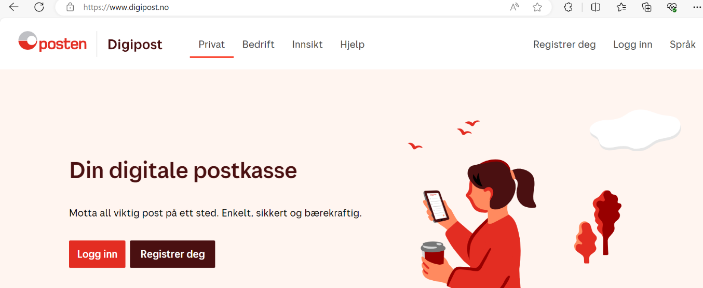
Digipost – hvordan registrere?
Steg 1
Gå inn på digipost.no og velg «Registrer deg» øverst til høyre i menylinjen.
Da blir du bedt om å bekrefte identiteten din ved hjelp av BankID
Notes:
Steg for steg med PC.
Kan laste ned appen også – enklere!

Slide 7
Digipost – hvordan registrere?
Steg 2
Hver enkelt avsender er underlagt strenge juridiske krav, derfor blir du bedt om å gi et særskilt samtykke på siden «Samtykke til elektronisk kommunikasjon»
Trykk på knappen «Jeg samtykker»
Dette innebærer at avsendere kan velge om de vil sende deg posten digitalt eller fysisk.
Notes:
Steg for steg med PC.
Kan laste ned appen også – enklere!

Slide 8
Digipost – hvordan registrere?
Steg 3
E-postadresse og mobilnummer vil være preutfylt om det finnes opplysninger om deg i Kontakt- og Reservasjonsregisteret til Direktoratet for forvaltning- og IKT (Difi)
Hvis det ikke finnes noen opplysninger om deg vil en dialog fra Difi komme opp der du selv velger om du vil legge til dette i registeret, eller gå videre å fylle det ut kun til bruk i registreringen av Digipost-konto.
Huk av i boksen for «avtalevilkår» og «personvernerklæring»
Klikk på «Lag Digipost-konto» og din konto blir opprettet
Notes:
Steg for steg med PC.
Kan laste ned appen også – enklere!

Slide 9

Altinn
Prøv å logge inn på Altinn ved å bruke BankID.
Er det noe i Altinn som jeg trenger?
Notes:
La kursdeltakerne få prøve seg på å logge inn. Hensikten er at de skal prøve å logge seg inn flere steder.

Slide 10
Hva trenger jeg hjelp med videre?
Hva har jeg lært på kurset?
Hva ønsker jeg hjelp med videre?
Finnes det andre organisasjoner i nærheten som kan hjelpe? Pensjonistforeningen, Seniornett eller lignende?
Notes:
La deltakerne få si hva de synes har vært bra, hva som de savner eller kunne vært gjort annerledes.
Det som er viktig er at kurset blir lagt opp til deltakernes interesser. Hvis de ønsker å lære om en type app, så gjør gjerne det!

